Slide 1
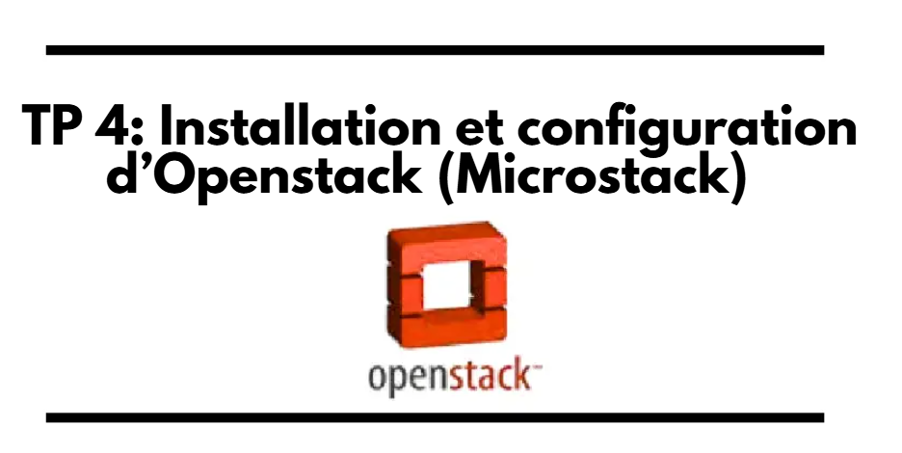
Réalisé par :BAAMY Younes

Slide 2
Openstack : Infrastructure, Services, Composants et Installation:
1-Description d’Infrastructure Openstack:
Openstack est : une plateforme de cloud Computing open source qui permet de déployer et de gérer des infrastructures cloud (IaaS – Infrastructure as a Service). Elle est modulaire, scalable et conçue pour gérer des ressources informatiques distribuées (calcul, stockage, réseau) via une interface centralisée.

Slide 3
2-Services OpenStack et leurs rôles:
Service | Rôle | Fonctionnalités
Nova (Compute) | Gestion des instances de machines virtuelles | Hyperviseur (KVM, VMware…), allocation CPU/RAM, cycle de vie des VMs
Neutron (Networking) | Mise en réseau pour les instances | Réseaux privés, ports, sous-réseaux, routeurs, firewall, load balancers, VPN
Cinder (Block Storage) | Stockage par blocs | Création, attachement et gestion de volumes persistants
Swift (Object Storage) | Stockage d’objets scalable et redondant | Stockage et récupération de fichiers/objets avec réplication automatique
Glance (Image Service) | Gestion des images de VM | Stockage, catalogage et distribution d’images ISO/QCOW2 pour Nova
Keystone (Identity Service) | Authentification et autorisation centralisée | Gestion des utilisateurs, rôles, projets et jetons d’accès
Horizon (Dashboard) | Interface web graphique | Gestion des instances, réseaux, volumes et utilisateurs
Heat (Orchestration) | Orchestration et automatisation | Déploiement d’applications multi-composants via templates YAML
Ceilometer (Telemetry) | Collecte de métriques | Monitoring, alertes et facturation
Manila (Shared File Systems) | Partage de fichiers | Fournit des systèmes de fichiers partagés (NFS, CIFS) aux instances

Slide 4
3. Composants Openstack principaux:
Nova:
-nova-api : API pour les requêtes
-nova-compute : Gère les hyperviseurs
-nova-scheduler : Planification des instances
-nova-conductor : Intermédiaire entre base de données et compute nodes
Neutron:
-neutron-server : API et logique réseau
-neutron-plugin : Plugins pour fournisseurs réseau
-neutron-agent : Agents sur chaque nœud pour appliquer les règles réseau
Cinder:
-cinder-api : API pour les volumes
-cinder-scheduler : Choix de création des volumes
-cinder-volume : Gestion des volumes sur le stockage
Keystone:
-keystone-api : API d’authentification
-Base de données SQL pour stocker les identités
-Services de token (Fernet, UUID)

Slide 5
Étape 1 : installation de Microstack:
Tout d’abord nous allons commence l’installation Microstack utilisantle paquet snap, en tapant la commande suivante :
1- $ sudo apt install snapd
2- $ sudo snap install microstack --beta

Slide 6
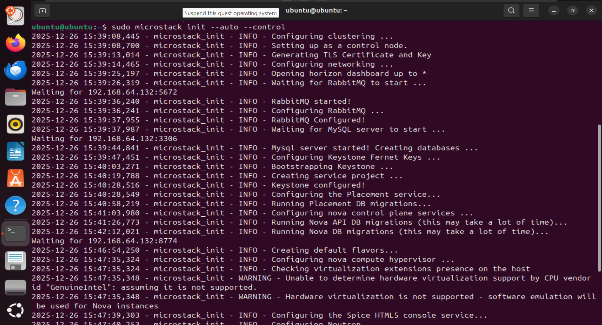
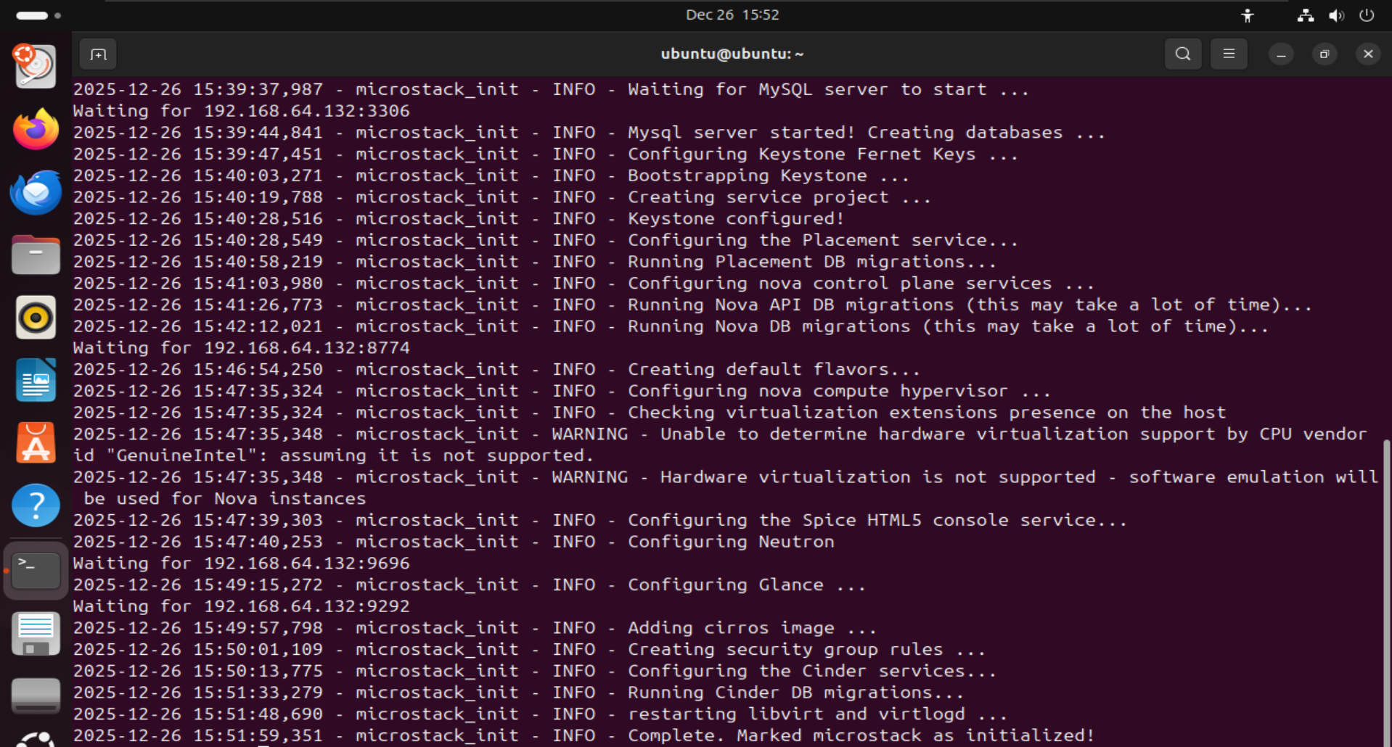

3-pour initialiser automatiquement MicroStack sur Ubuntu en configurant tous les services essentiels sur un seul nœud de contrôle, sans intervention de l’utilisateur avec la commande:
$ Sudo microstack init –auto --control
Aussi tu peut voir l’adresse pour entrait avec lui dans openstack en mode graphique mon adresse c’est :

Slide 7
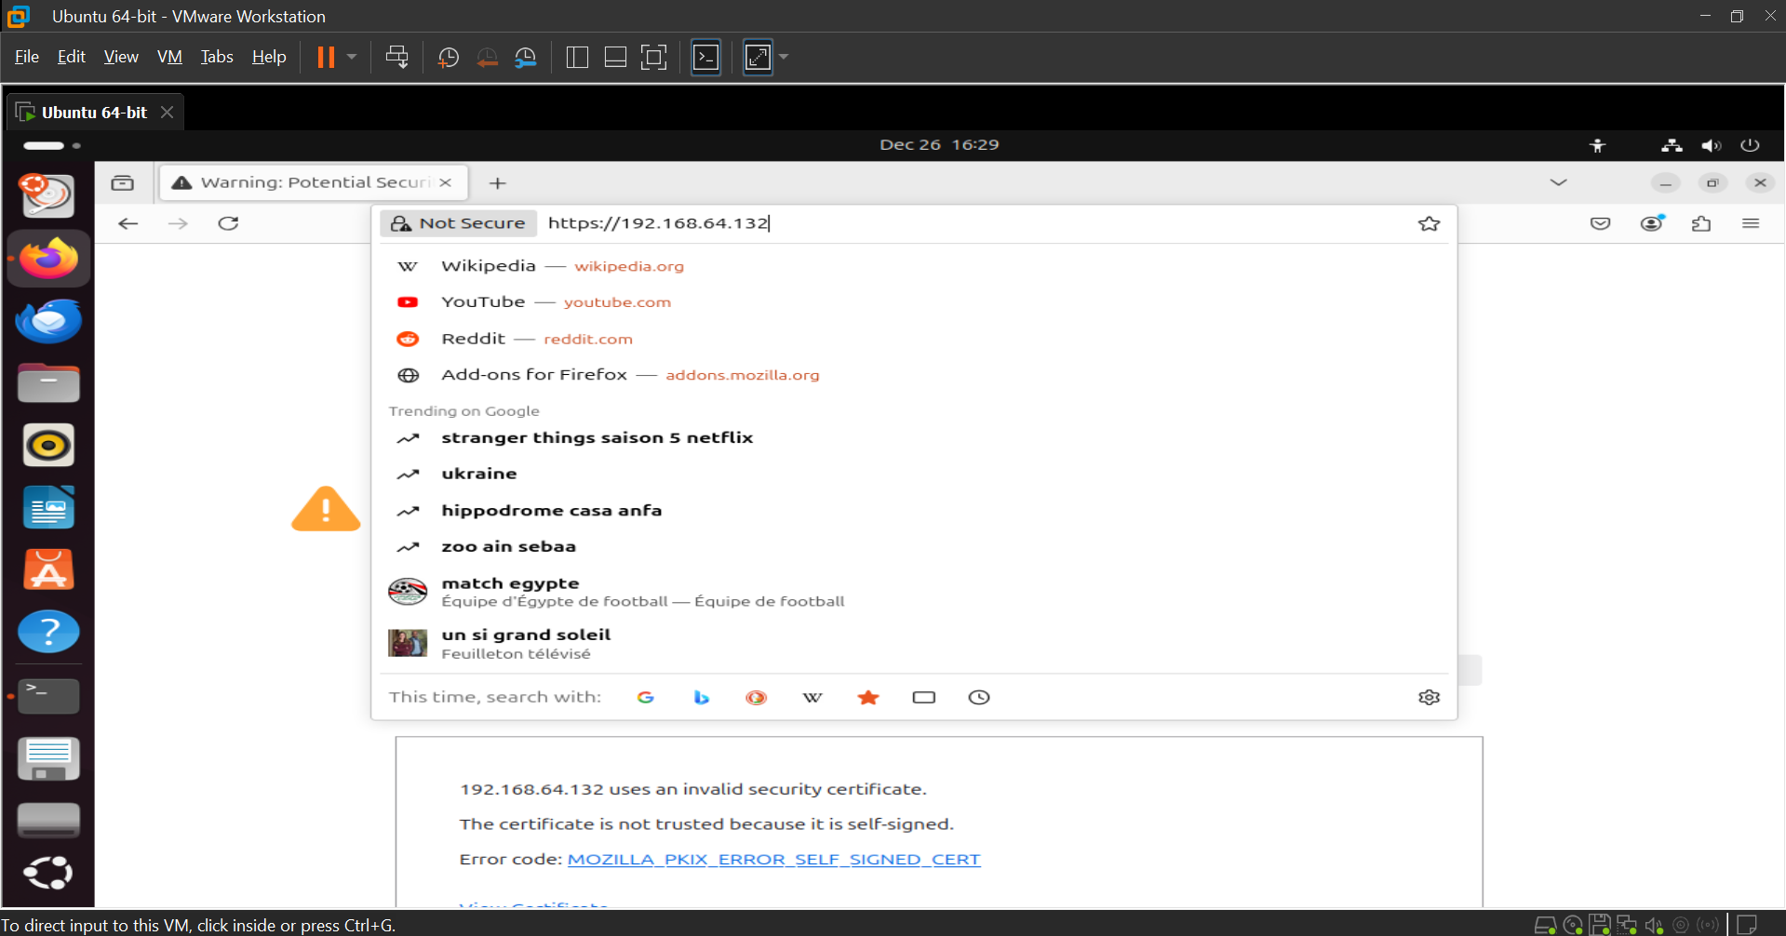
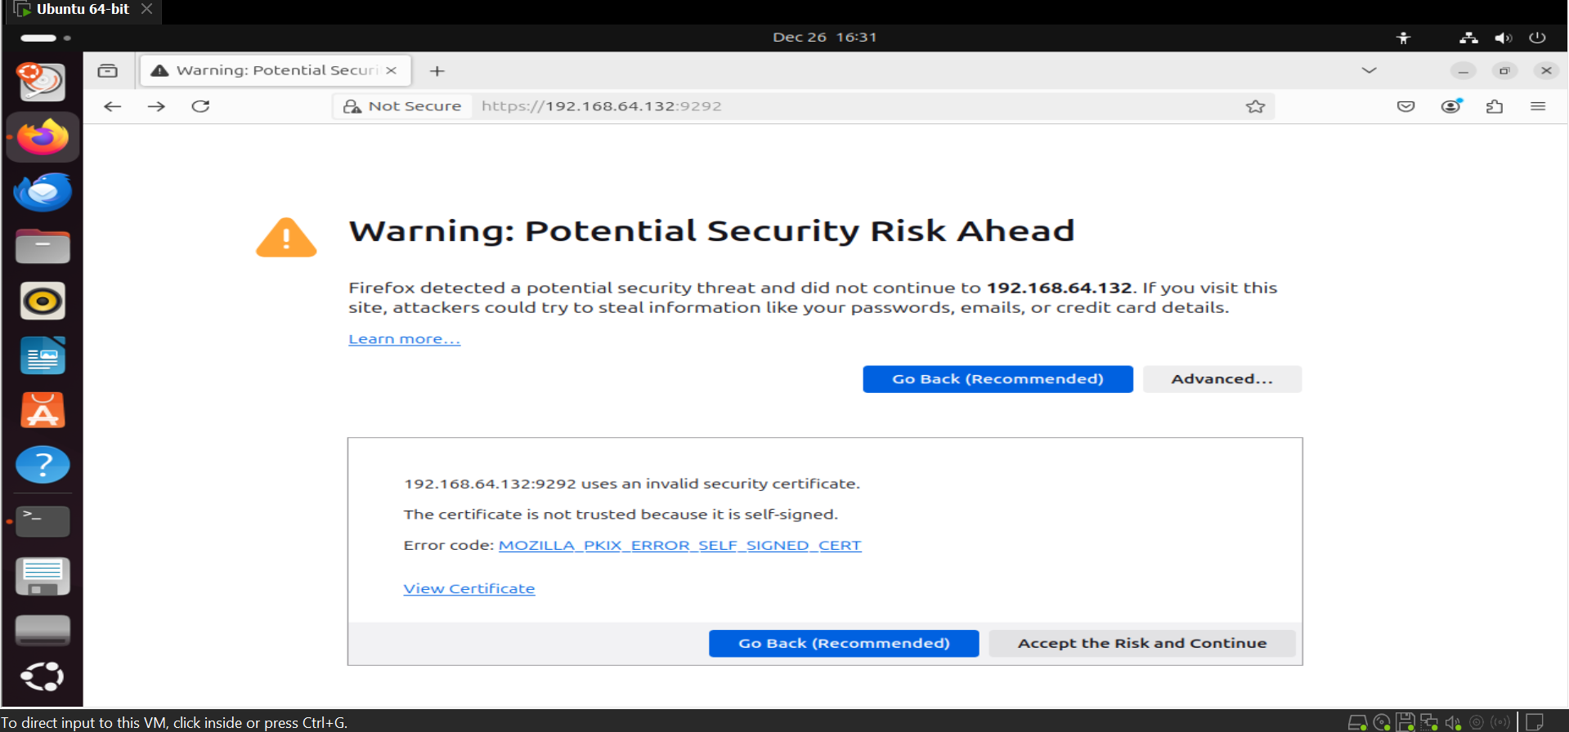
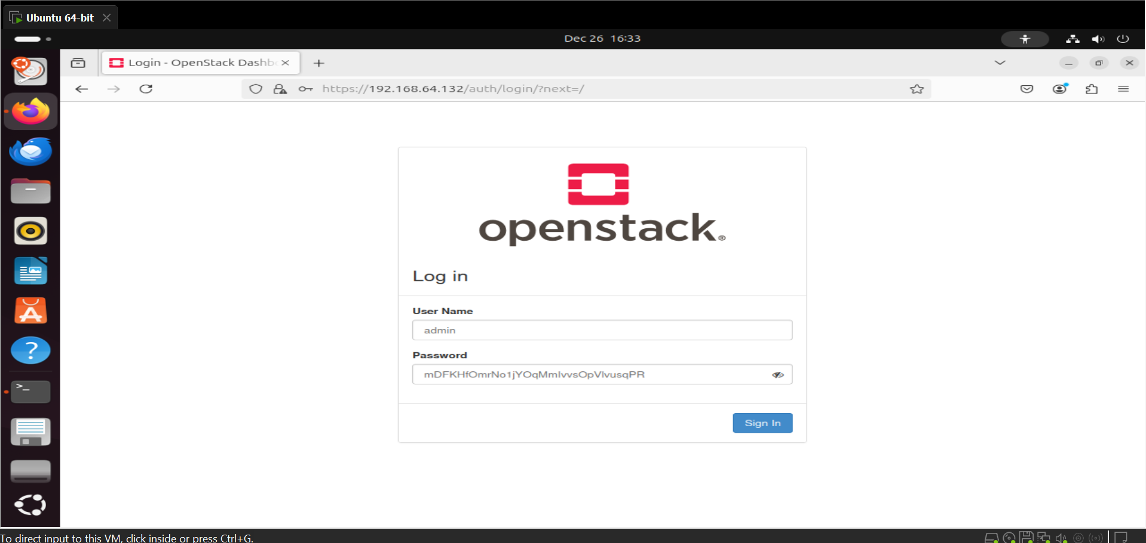
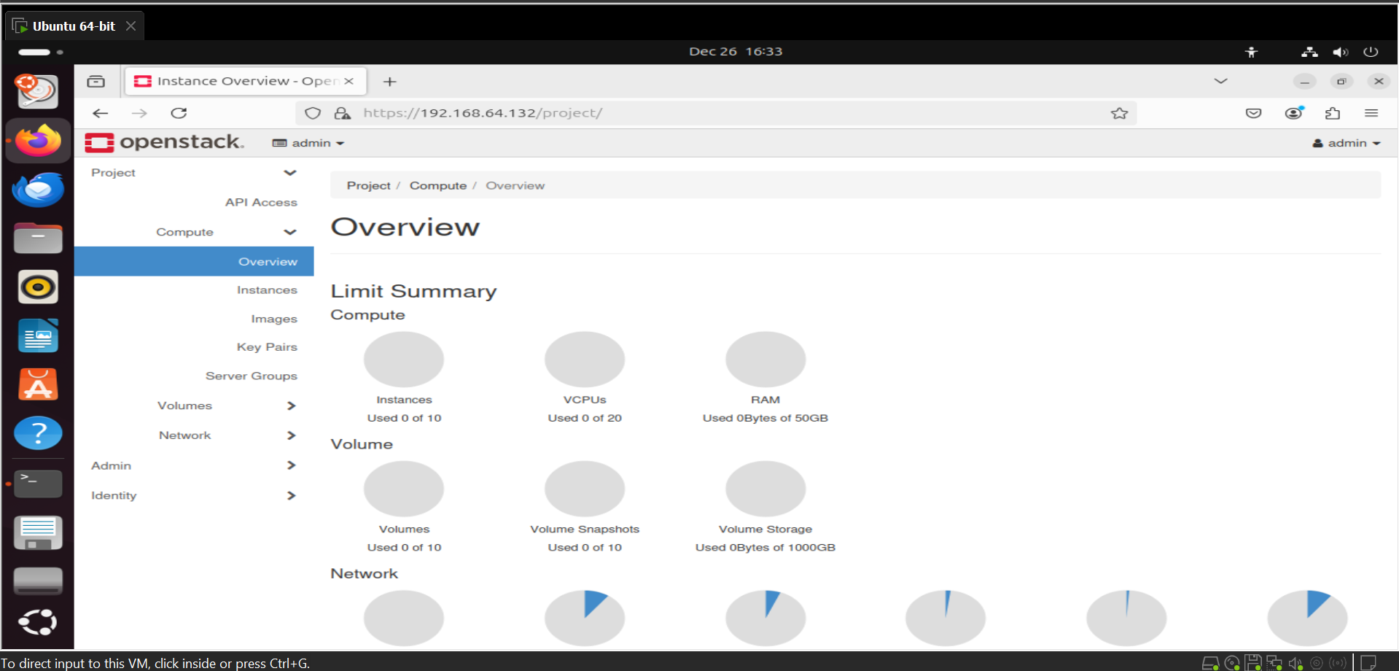
Étape 2 : Gestion des services d’Openstack en mode graphique:
La gestion des services de Microstack effectuée en mode graphique:
-1ére chose est voire le mot de passe de microstack avec la commande :
$ sudo snap get microstack config.credentials.kiystone-password
-Ensuite, on ouvre le navigateur Firefox et on saisit l’adresse https://[adresse].
-Une page d’avertissement de sécurité apparaît, on clique sur Advanced, puis sur Accept the risk and continue.
-Après cela, on entre les identifiants : le login est admin et le mot de passe est celui défini lors de la première chose.
-Une fois validé, on accède à l’interface OpenStack (Dashboard).

Slide 8
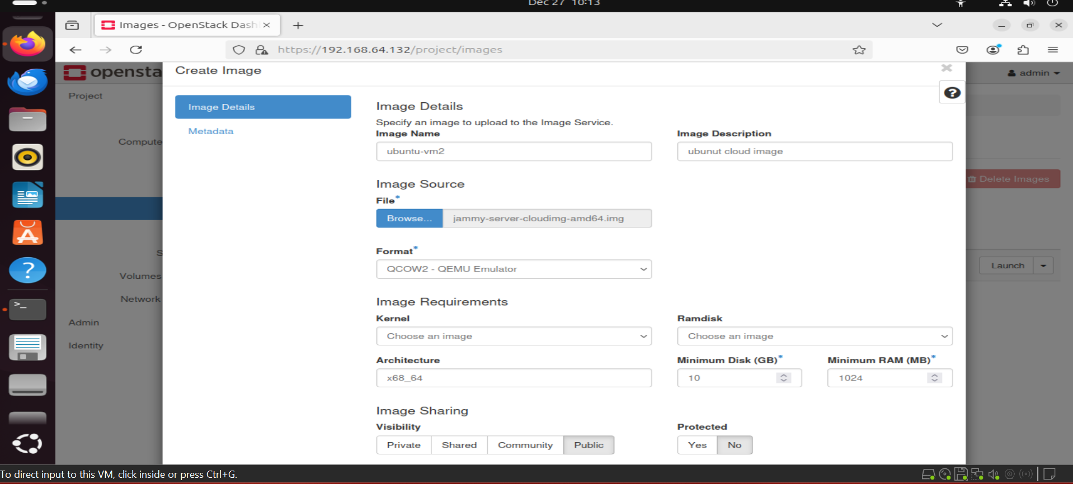
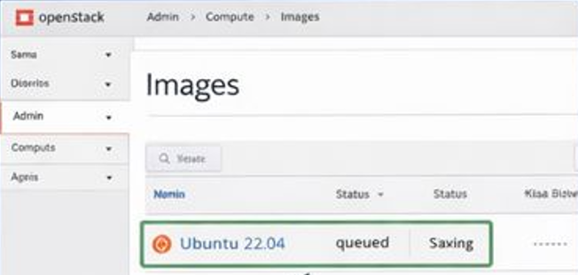
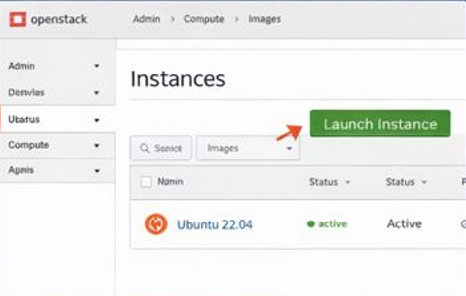
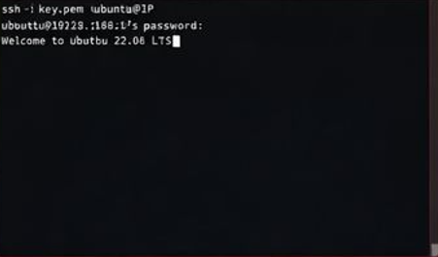
Étape 3 : Création des machines virtuelles sur OpenStack en mode graphique
1-
2-
Avant de créer une VM dans OpenStack, il faut d’abord installer une image Ubuntu Cloud:
-Une image Ubuntu Cloud est un fichier préconfiguré (souvent au format QCOW2) qui contient un système Ubuntu prêt à l’usage pour les machines virtuelles.
-Vous pouvez la télécharger depuis le site officiel d’Ubuntu : https://cloud-images.ubuntu.com/
Après le téléchargement, allez dans le Dashboard OpenStack → images → Create Image, puis sélectionnez le fichier téléchargé.
-Ensuite, allez dans Instances et cliquez sur Launch Instance. Choisissez l’image Ubuntu, définissez le Flavor (RAM et CPU), le réseau et le Key Pair, puis lancez la VM. -Une fois qu’elle est “Running”, elle est prête à l’usage.
3-
4-

